Slide 1
第15章 稳定和发布阶段
姓名 | 张佳航 2117218035
胡 悦 2018218039
闫明路 2018216151

Slide 2
01
从代码完成到软件发布
02
BUG 的分级处理
03
鱼和熊掌
不可兼得
04
排队修复
CONTENTS
05
总结会议
06

Slide 3
PART ONE
从代码完成到软件发布

Slide 4
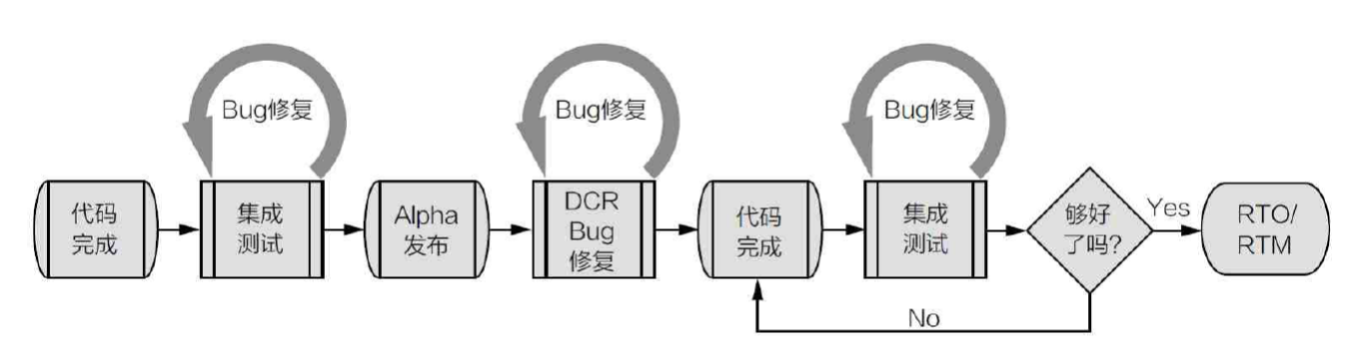
01
从代码完成到软件发布
不同软件团队对待这一步有很大不同
Team 1 认为bug无关紧要
A
他们知道优秀的软件公司会发布有已知缺
陷的软件
Team 2 认为bug特别重要，务必0bug
B/O
他们不相信这软件有bug,也不知道有bug
Team 3 对bug分级进行变更
AB
他们觉得自己开发的软件有bug,别人的没有

Slide 5

01
认为bug无关紧要，频繁发布Alpha版本
2013年06月15日发布Smartisan OS v0.1.0 pre-alpha 版
2013年07月15日发布Smartisan OS v0.2.0 α
2013年08月15日发布Smartisan OS v0.3.0 α
2013年08月30日发布Smartisan OS v0.3.5 α
2013年09月15日发布Smartisan OS v0.4.0 α
2013年10月15日发布Smartisan OS v0.5.0 α
2013年11月11日发布Smartisan OS v0.6.0 α
2013年11月28日发布Smartisan OS v0.6.3 α
2013年12月04日发布Smartisan OS v0.8.8 α
2013年12月11日发布Smartisan OS v0.8.9 α
2013年12月19日发布Smartisan OS v0.9.0 α
2013年12月24日发布Smartisan OS v0.9.1 α

Slide 6
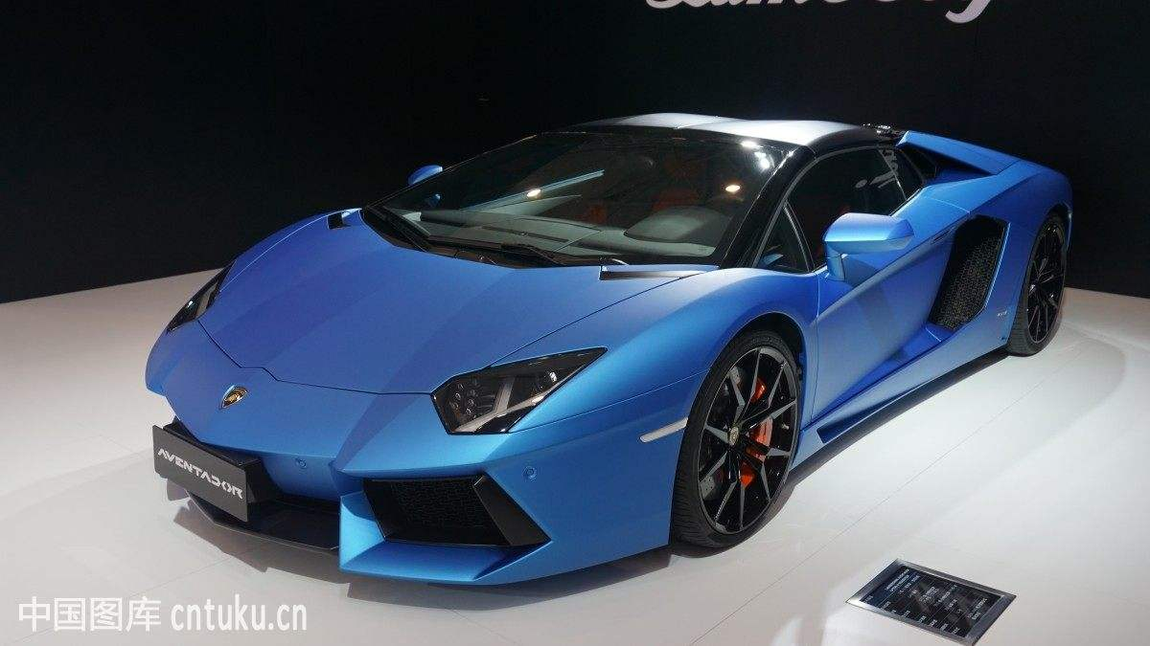
02
认为bug特别重要，务必0bug
相比于锤子Rom的系统BUG不断，另外的一个极端是工业上应用的代码。
工业级的代码就是按照行业公认的标准、经过了严谨的分析、具有详细的文档、通过了严苛的测试的代码。

Slide 7
02
认为bug特别重要，务必0bug
1
很难处理非常复杂多变的工况，也就是说通用性上有缺陷，所以通常会根据具体需求进行定制
2
很难做到规模很大
3
开发周期长，而且很难通过什么办法来缩短。毕竟你要把代码的bug数从2/10000做到1/10000可能要付出上百倍的时间

Slide 8
02
认为bug特别重要，务必0bug
下面是汽车发动机控制软件的过程
1.完成内部测试，包括静态测试，动态测试，模拟在环测试等
2. 集成工程师把所有小变更集成起来，行成一个可编译的整体软件，这个集成了所有小变更的软件一般叫做“0级软件”，也就是没有任何保障的软件。这一步对应Alpha版本

Slide 9
02
认为bug特别重要，务必0bug
下面是汽车发动机控制软件的过程
3.测试工程师再次登场，在集成工程师的配合下对“0级软件”进行集成测试，包括回归测试（Regression Test）、硬件在环测试（HIL）、故障注入测试（Fault Injection Test）等等等等。如果全部通过，就会被下载到汽车上，进行上车测试（In Vehicle Test）

Slide 10

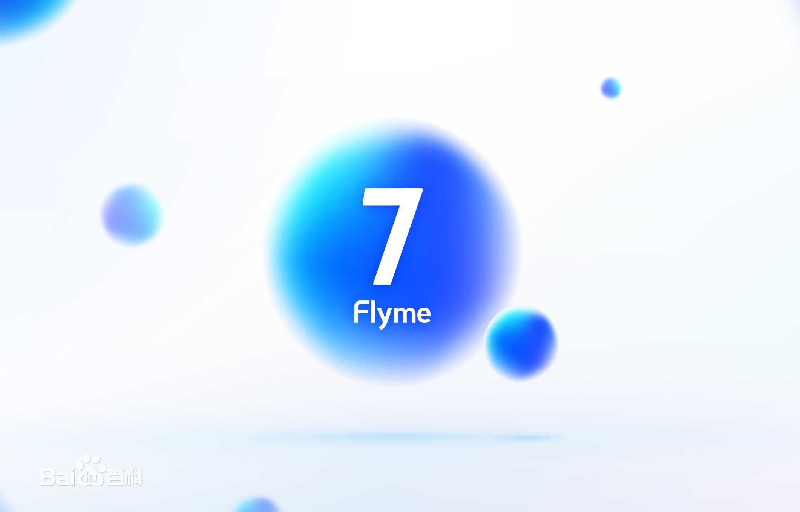
03
一般的发布流程，这里分2种情况介绍

Slide 11
先发布再改bug
1
例如nfc偏底层的模块，则由开发组长负责进行测试。
2
例如nfc钱包或者门禁这个功能是交给这个项目团队负责。

Slide 12
项目经理
bug
发布
测试
开发
3
内测版（Alpha,Beta）发布,小米一般是发布miui论坛，供人们抢先内测。
4
Miui上的内测人员反馈bug.MIUI 内部使用的是 JIRA 来做软件项目管理。JIRA统计BUG的功能，小米公司得到反馈的bug,指定专人负责每一个bug.
5
稳定版（RTO.RTM）发布.
Notes:
这套管理系统可以为每个 bug 建立工单，该 bug 发现于哪个机型、什么系统版本、哪个应用中、具体的使用场景是什么，还有手机生成的日志、截图等等都有标准化的格式

Slide 13
先改bug再发布
项目经理
发布
bug
Alpha, Beta
测试
任务分配
开发
1
测试人员发现bug, Redmine 上提交一张工单给负责的项目经理
2
项目经理负责任务分配，将任务划分为不同解决途径给开发
Notes:
在事无巨细的把一个应用可能发生的场景穷举完成以后，每个功能上线之前 QA 都要使用单台设备完成所有用例测试，使用多台设备分别完成核心模块的兼容性测试

Slide 14
先改bug再发布
项目经理
发布
bug
Alpha, Beta
测试
任务分配
开发
3
开发改完bug返回测试，最后由项目经理决定是否发布

Slide 15
03
一般的发布流程，这里分2种情况介绍
1.关于商业机密。万一被某些友商拿去拆解，在miui正式版之前发布，然后说miui抄袭怎么办？
1.流程特别慢，变更复杂。很可能跟不上友商的变化。
2.需要大量的测试人员进行事无巨细的测试，这是很高的成本。
2.个别小白不会救机，去售后数据全丢的问题，甚至有要求miui赔偿损失的

Slide 16
PART TWO
BUG 的分级处理

Slide 17
1
BUG的分级处理
它的含义是，用户的操作被卡住了，无法进行下一步。系统并没有大规模的崩溃，而是无法进行到下一步。拿12306来说，当你选好车票的时候，想要点击购买，这个时候却发现购买按钮点击之后无法使用，而其他的一切功能都正常。。
Block
Critical的Bug是最严重的，代表着系统崩溃，完全不可用。这种Bug出现，就是最严重的事故，完全打不开，比如说，网站无法访问，点击出现系统错误，直接跳转到404页面。
Critical
Major尽可能消除
Normal尽可能减少
Major
Normal
Minor

Slide 18
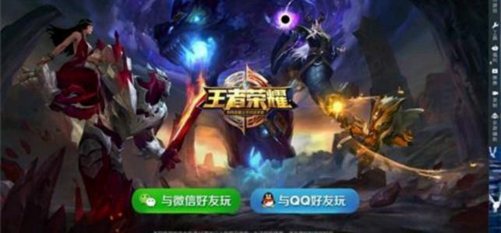
01
由于bug和软件相关较大，因此选用最熟悉的软件介绍
block
王者荣耀一般是一周一更新，但是也会出现极为特别的情况。下面是重大bug的情况
1月29日大更新，1月30日再次更新
优化部分机型出现闪退、卡顿的问题

Slide 19
01
由于bug和软件相关较大，因此选用最熟悉的软件介绍
Major
王者荣耀一般是一周一更新，但是也会出现极为特别的情况。下面是重大bug的情况
1月29日大更新，1月29日再次更新
修正五军对决成就计入连胜问题
修复福袋购买无法完成任务的问题；
4月20日当日更新的问题
修正商城无法使用折扣的问题；
5月15日-5月17日
修正使用表情聊天出现乱码的问题；

Slide 20
01
由于bug和软件相关较大，因此选用最熟悉的软件介绍
Major
同时，可以归结为重大bug也有延迟解决
4月20日更新后的公告
部分ios机型遇到卡顿的问题，尝试选择关闭设置里的“角色描边”和“高清显示”，同时也建议暂时不要开启“高帧率模式”，这样可以暂缓该问题的出现。
对于normal问题，天美持续保持一周一更新的传统，都是人物动作和外观这些bug的修复。

Slide 21
PART THREE
鱼和熊掌
不可兼得

Slide 22

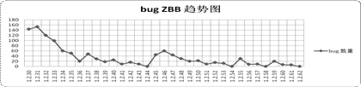
01
ZBB——Zero Bug Bounce
48小时以前报告的bug

Slide 23
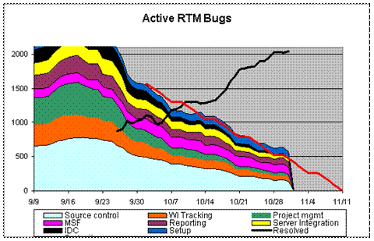
01
ZBB——Zero Bug Bounce
每一个版本发布之前，都将其中所发现的bug处理干净
关注老年bug
回归标记

Slide 24

02
毫不留情的砍掉
理想很丰满，现实很残酷
在已经发布的产品里保留所有功能是非常容易的。但是你会得到一个臃肿的软件：与新技术不协调的、庞大的不适模块，也不会服务好大多数用户。
没有免费的午餐，每个功能必须是可维护的，支持多种语言，多种设备，额外的复杂度必须占用测试，这样整个服务才是可靠的。
Chrome监控功能 短网址服务 应用启动器

Slide 25
PART FOUR
排队修复

Slide 26
01
排着队来
是否值得？
RC
影响巨大
不修不行
Alpha
Beta
修不修
问题不大
没啥事
哪天跟着
就解决了
让你修你再修
修就行！

Slide 27
02
放下，不许动！
稳定度
时间

Slide 28
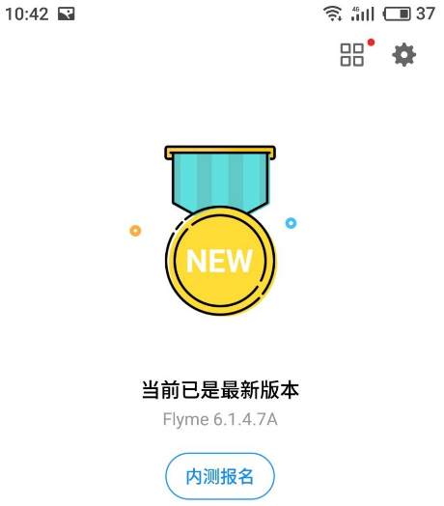

03
分级对待
内测版：
体验版：Flyme 7.8.10.16 beta
稳定版：Flyme 7.0.1.1A
出厂版：Flyme 6.1.4.7A

Slide 29
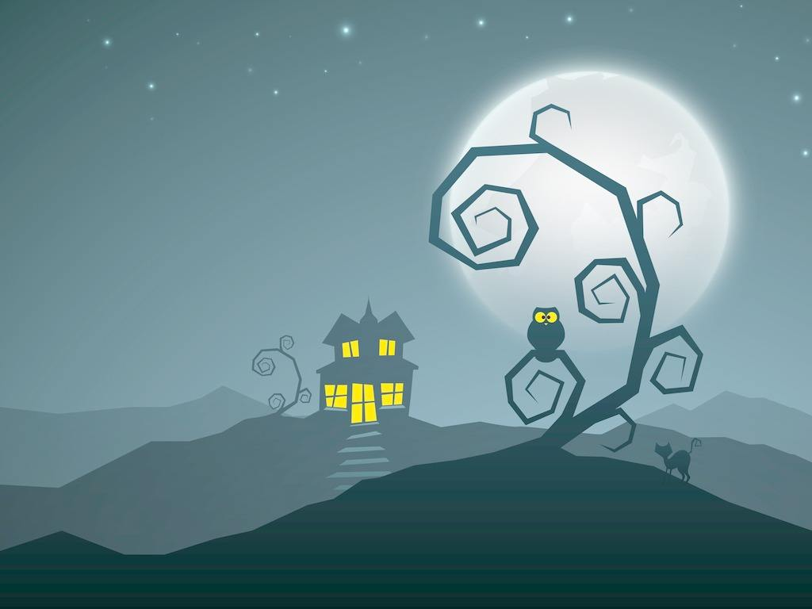
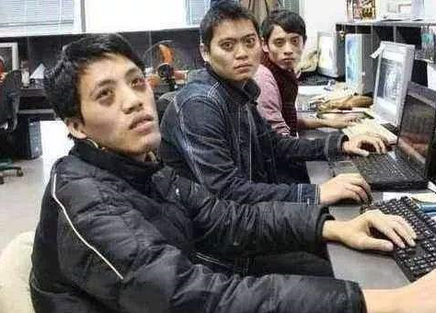
紧张的开发终于结束了
接下来。。

Slide 30
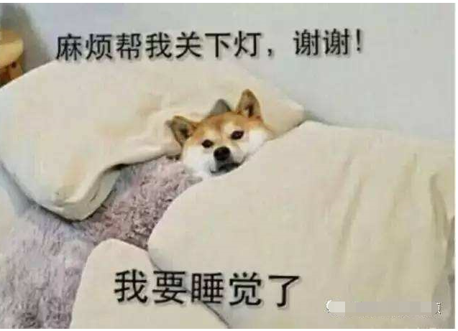
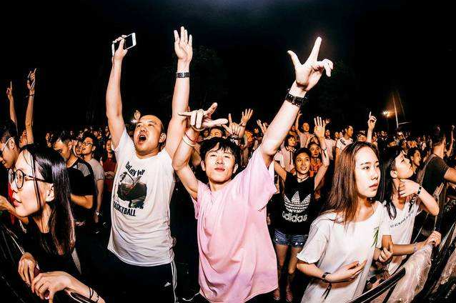
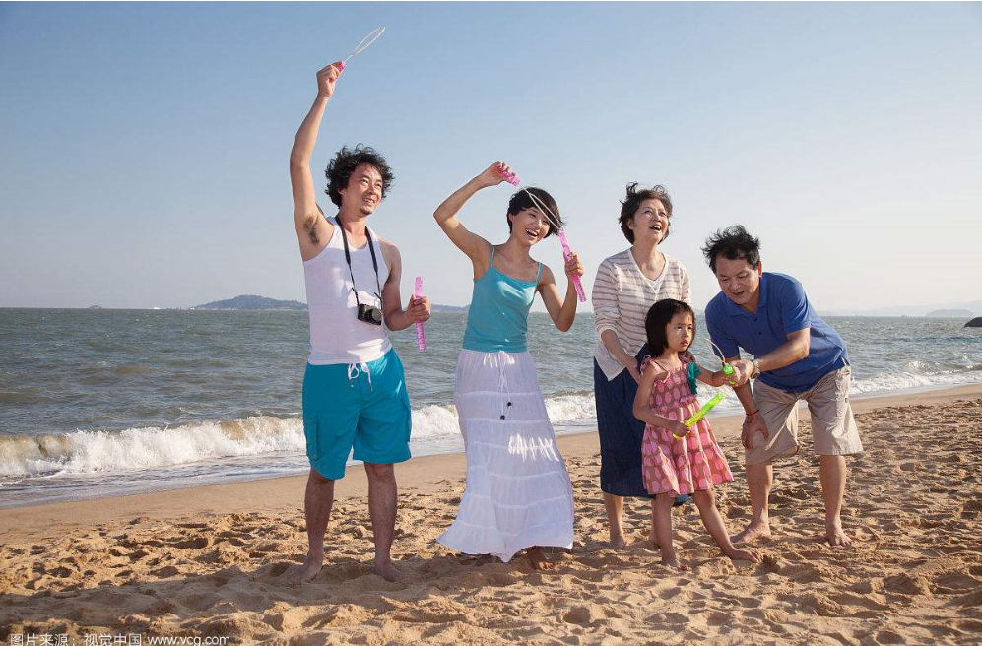


Slide 31
PART FIVE
总结会议

Slide 32
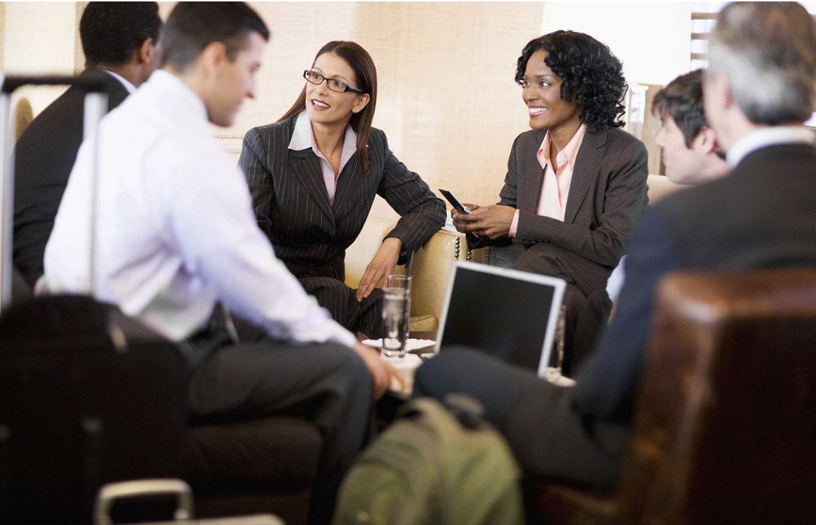
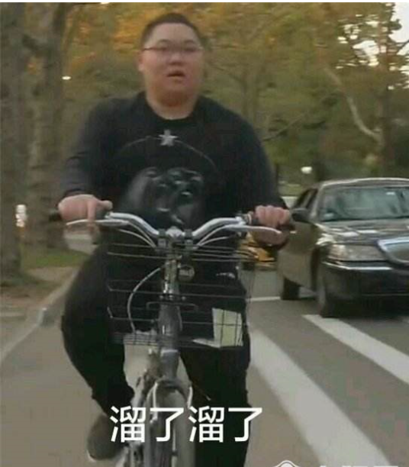
01
总结会议
像解刨尸体一样分析软件开发各流程，作总结。
事后诸葛亮会议（Postmortem）
777777

Slide 33


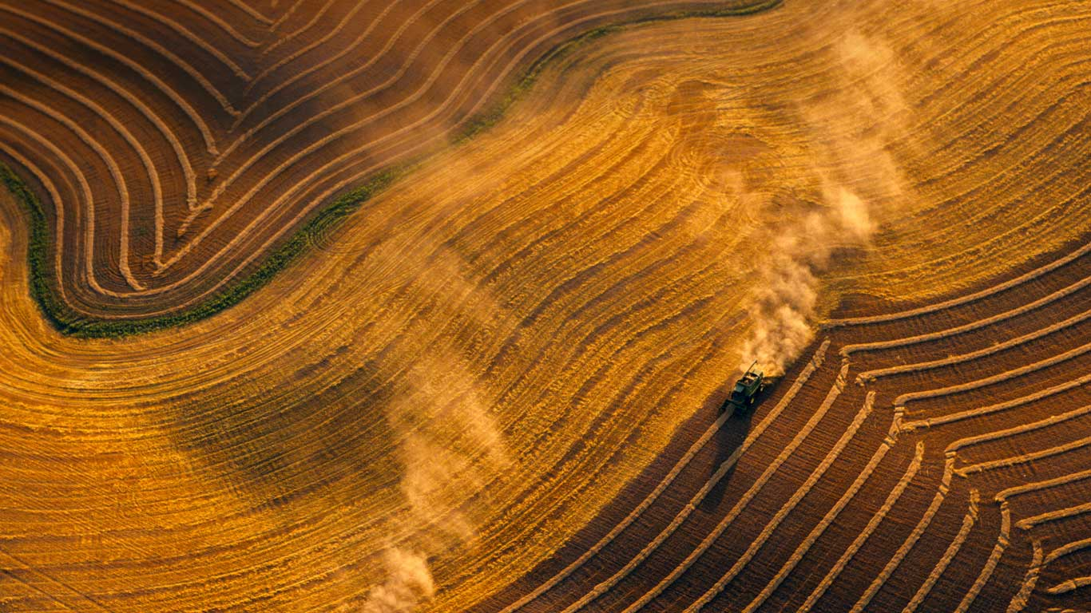

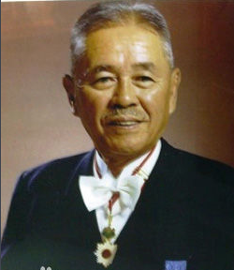
02
会议的核心：
如果重新来做项目，哪些方面可以做到更好？
Point
多问为什么
なぜなぜ
五问法的由来：
最初由丰田公司提出并在丰田公司
广泛采用，因此也被称为丰田5问法。
首创是丰田公司的大野奈一，来源于一次新闻发布会，有人问，丰田公司的汽车质量怎么会这么好？他回答说：我碰到问题至少要问5个为什么。
大野耐一总是爱在车间走来走去，停下来向工人发问。他反复地就一个问题，问“为什么”，直到回答令他满意，被他问到的人也心里明白为止——这就是后来著名的“五个为什么”。

Slide 34
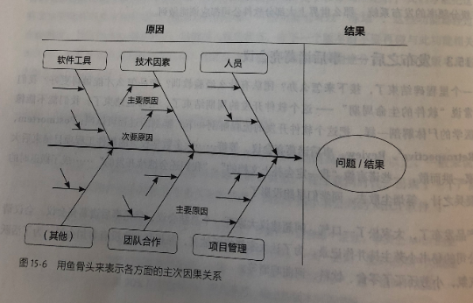
04
5问分析法
流程
现象
关键
察觉（异常点、变化点等）
现在
WHY
问题
紧急处理
从现象和结果出发，
不管面子问题和小团体边界问题，沿着因果关系链条，直到找出原有问题根本原因。
WHY
一次因
（近因）
治标对策
（暂时）
真因
过去
WHY
真因
改善行动
WHY
真因
软件工程的实例
真因
WHY
N次因
（远因）
治本对策
（永久）
真因

Slide 35
一个错误使用5why的案例一： 一个人摔了一跤
5why的分析不是随意进行的，必须是朝解决问题的方向进行分析，如果脱离了这个方向，5why就可能会走上死胡同。 例如：一个人摔了一跤，分析原因： 1、为什么摔跤？ --- 因为地面滑 2、为什么地面滑？ ---因为地面有水 3、为什么有水？ --- 因为喝水水洒了 4、为什么水洒了？ -- 因为纸水杯掉地了 5、为什么纸水杯掉地了？ --因为没有杯托 6、为什么没有杯托？ --因为总务小妹休息了没拿出来 7、为什么总务小妹休息了？ --因为总务小妹感冒了 8、为什么总务小妹感冒了？
如果按照这样的方法进行分析的话，你会发现离主题越来越远，要想分析出真正原因，几乎是不可能了，到头来只能是无头案。

Slide 36

案例2 为什么杰弗逊纪念馆大厦 墙壁受腐蚀
美国华盛顿广场的杰弗逊纪念馆大厦年久失修，表面斑驳陈旧，政府非常担心，派专家调查原因。

Slide 37
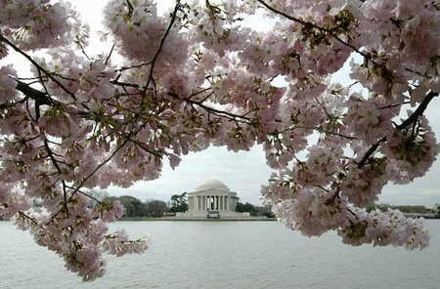
案例2 为什么杰弗逊纪念馆大厦 墙壁受腐蚀
1）为什么大厦表面班驳陈旧？
专家发现，冲洗墙壁所用的清洁剂对建筑物有腐蚀作用，该大厦墙壁每年被冲洗的次数大大多余其他建筑，腐蚀自然更加严重。
2.）为什么经常清洗呢？
因为大厦被大量的燕粪弄得很脏。
3.）为什么会有那么多的燕粪呢？
因为燕子喜欢聚集到这里，

Slide 38
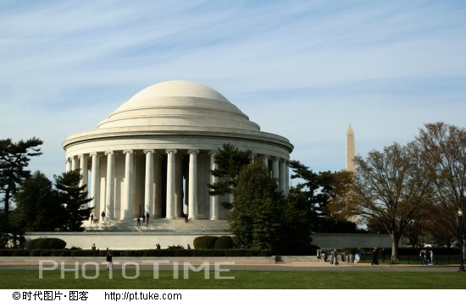
案例2 为什么杰弗逊纪念馆大厦 墙壁受腐蚀
4.）为什么燕子以喜欢聚集到这里？
是因为建筑物上有它喜欢吃的蜘蛛？
5.）为什么会有蜘蛛？
蜘蛛爱在这里安巢，是因为墙上有大量它爱吃的飞虫
6.）为什么墙上飞虫繁殖得这样快？
因为尘埃在从窗外射进来的强光作用下，形成了刺激飞虫生长的温床。
解决问题的结论是：拉上窗帘。
杰弗逊大厦至今完好无损。
杰斐逊纪念堂

Slide 39
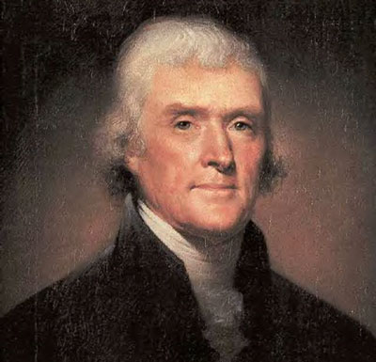
案例2 为什么杰弗逊纪念馆大厦 墙壁受腐蚀
试思考：除了拉上窗帘，还有没有其它的解决办法呢：
1.）使用没有腐蚀性的清洁剂
2.）捕杀燕子
3.）杀死蜘蛛
4.）杀死房间内的昆虫

Slide 40
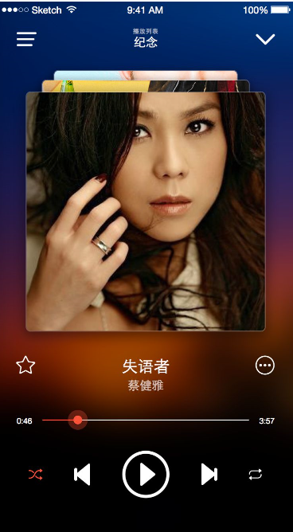
03
超能陆战队Android音乐播放器Postmortem结果
设想和目标
1. 我们的软件要解决什么问题？是否定义得很清楚？是否对典型用户和典型场景有清晰的描述？
基于Android平台的音乐播放器，ui和功能模仿网易云播放器。
2. 是否有充足的时间来做计划?
有时间，但是不知道如何和怎么利用这一段时间来做计划。
3. 团队在计划阶段是如何解决同事们对于计划的不同意见的？
主要通过开会讨论解决，另外阿浩有某种“光环”，大家对他有些崇拜，这样他说的话别人都比较容易接受，不同的意见也没有特别强烈。

Slide 41
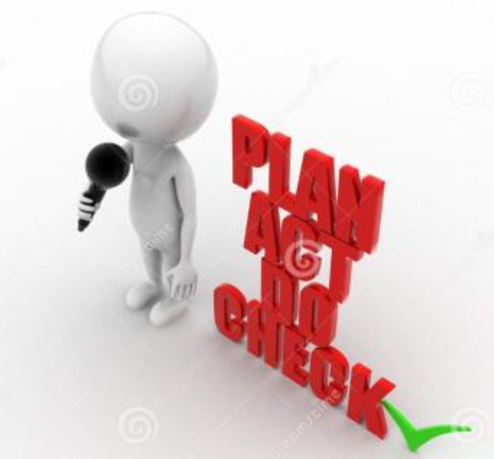

计划
1. 你原计划的工作是否最后都做完了? 如果有没做完的，为什么?
功能都实现完了。
2. 有没有发现你做了一些事后看来没必要或没多大价值的事?
比如，某位成员想实现某一功能，这个功能并不必须，但是花费不少时间。
3. 是否每一项任务都有清楚定义和衡量的交付件?
大部分都没有，因为我们大家都不知道做到多少才叫“好”。大家对细节过早地进行讨论，花了很多时间。不如等到后来再讨论。
4. 是否项目的整个过程都按照计划进行?
每周计划有，但是在程序员日志里的每天计划，都是在做完项目后写的。
5. 在计划中有没有留下缓冲区，缓冲区有作用么?
有缓冲区，原来认为没有必要，后来发现还是有用的。主要是各人进度不一，有些模块不断地有一些小问题，花了很长时间才能做好。
6. 将来的计划会做什么修改？（例如：缓冲区的定义，加班）
应该明确缓冲区的长度。
资源
1. 我们有足够的资源来完成各项任务么?
很多情况下，花了不少时间来配置环境。
2. 各项任务所需的时间和其他资源是如何估计的，精度如何?
开始精度很粗略，后来随着项目任务的加重，大家只顾得上干活，没时间考虑精度问题。
3. 用户测试的时间，人力和软件/硬件资源是否足够? 够，留出一周去测试。
4. 你有没有感到你做的事情可以让别人来做（更有效率）?
网页的ui设计，最好由美工来做，开发人员最后做实现即可。我们要有专职的设计，不要临时拉人来帮忙。因为临时帮忙的设计师对
整个项目了解不多，事后也找不到他。

Slide 42

变更管理
1. 每个相关的员工都及时知道了变更的消息?
大家都坐得近，有消息即时讨论了。
2. 我们采用了什么办法决定“推迟”和“必须实现”的功能?
与项目关系不大的功能推迟,关系密切的列为必须实现。以工作的重要性决定。
3. 项目的出口条件 （什么叫做好了）是否得到清晰的定义?
大家都不太懂“出口条件”是什么，认为把功能实现了就可以了。
4. 对于可能的变更是否能制定应急计划?
没有。
5. 员工是否能够有效地处理意料之外的工作请求？
还没出现意料之外，出现了会找组内大佬或者其他组的大佬帮忙。
设计/实现
1. 设计工作在什么时候，由谁来完成的？是合适的时间，合适的人么？
大概的模板是企业老师勾勒，细节是一起讨论。
2. 设计工作有没有碰到模棱两可的情况，团队是如何解决的？
很多，大家都不知道如何解决。就看具体执行的人是如何解决的，有的解决得好，大家
并不知道出过问题；有的经常拿出来讨论，大家都知道问题在哪里，但是没法达到一致。
3. 团队是否运用单元测试（unit test），测试驱动的开发（TDD）、UML, 或者其
他工具来帮助设计和实现？这些工具有效么？
没有。

Slide 43

4. 什么功能产生的Bug最多，为什么？
数据交互功能由于牵涉的面太多，Bug也最多。
5. 代码复审 （Code Review）是如何进行的，是否严格执行了代码规范？
把代码交上去没什么复审。也不知道老师会复审吗。
测试/发布
1. 团队是否有一个测试计划？为什么没有？
测试了具体的功能能实现吗。按照使用流程跑一遍。
2. 是否进行了正式的验收测试？
有些测试人员最后不敢说验收测试不成功，急于交差。
3. 团队是否有测试工具来帮助测试？
有。
4. 团队是如何测量并跟踪软件的效能的？从软件实际运行的结果来看，这些测试工作有用么？
应该有哪些改进？
主要看各个功能是否都实现了。
5. 在发布的过程中发现了哪些意外问题？
在发布前出现bug,闪退情况，解决就是按照规定的流程走避开bug.不同的手机运行的性能不一致。

Slide 44
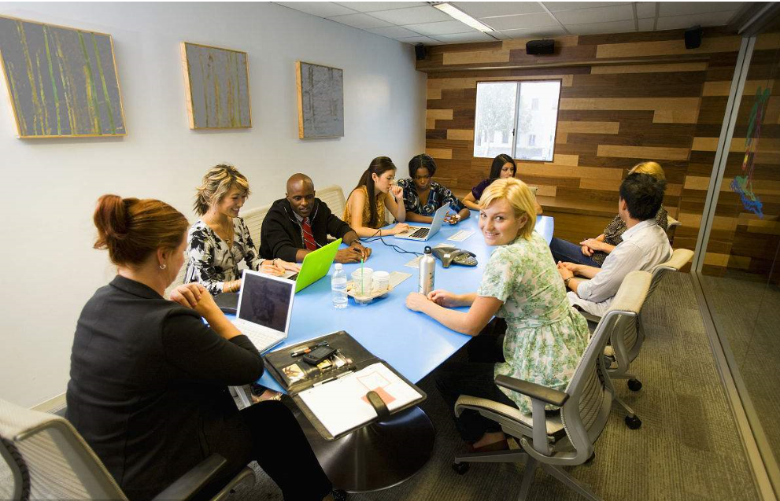
04
怎么开好一Postmortem会议:
1保持会议轻松愉快的氛围, 可以考虑换一个开会的环境, 有饮料, 零食, 音乐的帮助更好
2当 [大官] 的最好不要出现, 让大家畅所欲言。 (即使出现, 也要夹着尾巴, 不要为自己以前的行为辩护, 作好听众)
3坚持对事不对人的原创, 强调 - 如果再有一次机会, 会如何改进？ 而不是挖历史旧帐.
4照顾到模板提及的各个领域, 可以深入团队最感兴趣的部分。
5让所有人都有充分发言的机会。
6有人记录发言要点, 最后列出所有改进意见。
7最后大家可以投票, 如果我只有三票, 投给哪些改进意见 。
8大官们保证要采取行动, 执行票数最高的一些改进意见。

Slide 45
THANK YOU!
姓名 | 张佳航 2117218035
胡 悦 2018218039
闫明路 2018216151

